Slide 1
Projekt Rovný přístup k předškolnímu vzdělávání
ve městě Brně
Setkání platformy č. 13
29. květen 2019
CZ.02.3.61/0.0/0.0/15_007/0000244

Slide 2
Prevence školní neúspěšnosti dětí před nástupem na školní docházku
Miroslava Bartoňová
PedF UK Praha
29. 5. 2019 Brno

Slide 3
Obsah
Rodina a dítě
Školní připravenost
Školní nezralost
Deficity dílčích funkcí
Intervence a učitel

Slide 4
Rodina
„Rodina je společenská skupina spojená manželstvím nebo pokrevními vztahy, odpovědností a vzájemnou pomocí“ (Hartl, Hartlová 2004).
Soudobá rodina je křehčí a snadněji „zranitelná“ při nižší pevnosti vnitřních vazeb.

Slide 5
Rodina je charakterizována
jasnou hierarchií moci
vyjádřením citu a schopností adaptovat
jasnou koalicí rodičů
jasně definovanou participací dětí
spoluprací
stupněm individualizace a autonomie

Slide 6
Faktory resilience v rodině dítěte s postižením (Bartoňová 2013, Veselá 2010)
Rodiny s postiženými dětmi, jsou vystaveny většímu výchovnému zatížení
Rodiče postižených dětí mají zúženou sociální sít, v níž se pohybují
Rodiče se nemohou plně pracovně realizovat a adekvátně odpočívat

Slide 7
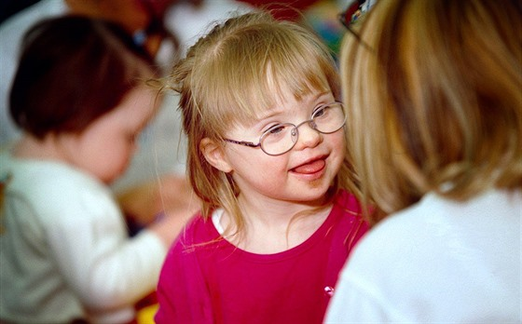
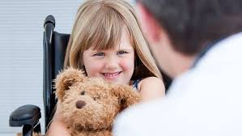
Dítě s postižením (Bach 2000)
Dítě s postižením často není schopné jasně pochopit a posoudit svoji jinakost.
Cítí se přetížené, nezřídka je agresivní nebo neochotné se přizpůsobit požadavkům, neochotné se učit, rezignuje, selhává

Slide 8
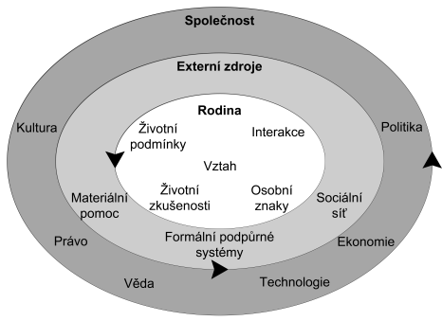
Výzkum (Kenny 2007) se zaměřoval se na narušení života rodiny, sociálního života, financí, psychického zdraví, obětování se, únavu, obavy, pocity viny či studu.
Osloveno bylo 32 rodičů
Zjistili:
2 třetiny rodičů má obavy z budoucnosti svých dětí a uznávají, že se o svoje děti a o sebe v budoucnu nedokážou samy postarat a budou muset využít sociálního systému.
Třetina rodičů uvádí pozitivní přínos z rodičovství dítěte s postižením (např. méně sobeckosti, více otevřenosti, radosti z maličkostí).
Situace rodiny s postižením dítětem (Schnell 2011)

Slide 9
Jak mohou pomoci rodiče (učiteli-dítěti a sami sobě)?
Všimnout si včas, že má dítě problém s učením
Poradit se o vhodném postupu s učiteli
Neváhat s návštěvou poradny
Povzbudit dítě, ocenit snahu,
Najít si čas na pravidelnou spolupráci s dítětem
Zapojit do spolupráce více členů rodiny
Zařadit každodenní večerní předčítání
Vybírat knihy, které dítě zaujmou
Nesrovnávat dítě se sourozenci
Aktivně hledat silné stránky dítěte a rozvíjet je
Počítat s případnými problémy s pozorností
(Burešová, 2016)

Slide 10
Od 3 let je důležité trénovat nejen dovednosti, které jsou nějak limitované, ale podněcovat komplexní přístup k učení a získávání zkušeností (Hart & Risley, American Educator, 2003)..
Predikce neúspěšnosti ve škole

Slide 11
Školní zralost – školní připravenost
Vyšetření školní zralosti je komplexním posouzením aktuální připravenosti dítěte na školní docházku, vzhledem ke konkrétním vzdělávacím podmínkám.
O vyšetření ŠZ žádají zákonní zástupci dítěte v případě potřeby posouzení, zda je dítě přiměřeně vyspělé k plnění povinné školní docházky po stránce :
fyzické,
psychické
sociální, emocionální

Slide 12
Školní nezralost
Posouzení školní zralosti – na základě screeningu
dále následně PPP
nedostatky ve výchovném prostředí
nedostatky v somatickém vývoji
nedostatky v somatickém vývoji
rané poškození CNS
podprůměrný intelekt

Slide 13
Oblasti posuzování
Kognitivní schopnosti
schopnosti, pomocí kterých člověk vnímá svět kolem sebe, jedná, reaguje, zvládá různé úkoly.
Myšlenkové procesy dávají člověku možnost učení, zapamatování, přizpůsobování se neustále se měnícím podmínkám okolního prostředí.

Slide 14
Oblasti posuzování
Komunikační dovednosti
dovednosti, které zprostředkovávají sociální interakci,
slouží k dorozumívání.
Hlavními komunikačními dovednostmi jsou expresivní řeč (vyjadřování) a receptivní řeč (porozumění).

Slide 15
Deficity dílčích funkcí
V tomto případě nehovoříme o poruše, ale pouze o deficitu některé z dílčích funkcí, nutných k osvojení trivia (čtení, psaní počty)
dílčí funkce je základní schopností, umožňující :
diferenciaci
rozvoj řeči a myšlení

Slide 16
Deficity dílčích funkcí
DDF
DDF
DDF
primární prevence (mateřská škola, rodina)
sekundární prevence (porucha se již projevila,
terciální prevence (odstraňujeme znovu se opakující problémy, zabraňujeme jejich zhoršení, zásah do sociálního prostředí)
Intervnční přístupy -Edukativně - stimulační skupiny)

Slide 17
Deficity dílčích funkcí (Sindelar, 2007)
Diferenciace figury a pozadí, zaměření pozornosti zaměřit se na informace
Schopnost optické a akustické diferenciace – členění funkce vnímání, rozlišit věci podobné, analyzovat celek na části
Funkce intermodálního kódování viděné spojit se slyšeným

Slide 18
Deficity dílčích funkcí (Sindelar, 2007)
Schopnost optické, akustické a intermodální krátkodobé a dlouhodobé paměti schopnost zapamatovat si viděné a slyšené
Funkce seriality, na níž je vybudována schopnost anticipace předvídání
Úroveň vývoje vnímání schématu těla a orientace v prostoru

Slide 19
Kognitivní schopnosti

Slide 20
Vnímání paměti
Poruchy krátkodobé, dlouhodobé a pracovní paměti
Rozvoj paměti ovlivněn rozvojem řeči - 6. rok intenzivní
Poruchy : v zapamatování, obtíže s znovupoznáním obrazu slova, snížení vštípivosti
Po 10. roce se zvyšuje schopnost, rychlost zpracování informací, provázanost informací

Slide 21
Pozornost
Schopnost soustředit se na určitou práci, hru, vydržet v klidu,
Předškolní věk – pozornost nestálá, děti mění předměty zájmu, přecházejí z jedné činnosti ke druhé
Předškolní věk – pozornost mimovolná, neúmyslná, zaměřená na atraktivní podněty – děti nemají vytvořeny autoregulační mechanismy, vstupem do 1. třídy- úmyslná pozornost

Slide 22
Problémy ve školním věku
Nácvik názvů písmen
Čtení
slov
Gramatika
Pomalé
tempo čtení
Psaní
Analýza fonémů ve
slovech

Slide 23
Které funkce podmiňují deficity ?
zraková percepce
sluchová percepce
vnímání a reprodukce rytmu
prostorová orientace, pravolevá orientace
pozornost, paměť

Slide 24
Zraková percepce
Rozlišování barev a tvarů – 3 základní roviny
poznávání jedné barvy, spojování barvy s předmětem (zelená jako tráva), na pokyn ukáže barvu
rozlišování 2 a více barev (nejprve základní barvy, pak odstíny),
třídění předmětů podle barev, podle barev a tvarů (červené čtverce a kolečka, zelené čtverce, zelená kolečka).

Slide 25
Zraková percepce – figura a pozadí
Musíme se zaměřit na dominantní i okrajové fáze (př. sklo na autě, sklo postupně paprskovitě rozvíjí)
Hlasová figura a pozadí – hlas mámy (př: prohlížení obrázků z knížky a pojmenování jednotlivých objektů)
Vyhledávání objektů podle obrázků

Slide 26
Zraková percepce – figura a pozadí
Vyhledávání částečně ukrytých
obrázků

Slide 27
Sluchová percepce
Sluch jedním z prostředků komunikace
Ovlivňuje rozvoj řeči a tím i abstraktní myšlení
Rozvoj sluchového vnímání je součástí přípravy na čtení a psaní
Nedostatečně rozvinuté sluchové vnímání může být jednou z příčin obtíží při osvojování čtení a psaní

Slide 28
Oblasti sluchového vnímání
Jednotlivé oblasti sluchového vnímání se navzájem prolínají
Sluchová identifikace-naslouchání
Sluchová diferenciace
Sluchová paměť
Sluchová analýza a syntéza
Vnímání rytmu

Slide 29
Sluchová percepce - naslouchání
Provádíme v klidném prostředí, vedeme k soustředění, zaměření na sluchové vjemy
Přirozené i uměle vytvořené zvuky
Poznávání předmětů podle zvuku (cinkání klíčů, tekoucí voda,…), rozlišování dopravních prostředků, poznávání zvířat podle hlasu
Určování délky zvuku - vnímání dvou, tří tónů hraných na hudební nástroje-určení zda byl tón dlouhý či ne, mohou znázorňovat graficky, pomocí stavebnice,…)

Slide 30
Zapamatování si hlásek, slabik, slov, číslic
Rozvíjení vět - učitel vysloví větu, žáci ji zopakují a přidávají další informace
Zapamatování si melodie učitel přehraje mezi 3-5 tóny, poté řadu opakuje a jeden tón změní- žáci určují který
Zapamatování si příběhů, textu… poslech příběhu, jeho dokončení, vytváření ilustrací, přednes básní...

Slide 31
Sluchová diferenciace
Neřečové zvuky - určování činnosti podle zvuku, využití Orffových hudebních nástrojů
Rozlišování slabik - určování zda jsou stejné či odlišné
Rozlišování slov - včetně nesmyslných, děti určují pouze zda se liší nebo ne (pseudoslova)

Slide 32
Sluchová analýza, syntéza
Rozklad věta-slovo
Určování počtu slov ve větě
Tvoření vět z daných slov
Slovo-slabika
Dělení slov na slabiky, určování slabik
Slovní fotbal
Hlásky
Rozklad slova na hlásky, hledání konkrétní hlásky
Záměna hlásky a vznik nového slova

Slide 33
Vnímání rytmu
Cvičení:
děti poslouchají 2 rytmické struktury a určují, zda jsou stejné nebo ne
(podle věku a úrovně dětí 3-7 prvků),
po poslechu rytmu dítě vyhledává odpovídající grafický záznam - noty či domluvené znaky:
. = krátký tón / = dlouhý tón

Slide 34
Prostorová a pravolevá orientace
Vertikální: nahoře - dole (batolecí věk)
Předozadní: vpředu-vzadu (předškolní věk)
Horizontální: vpravo-vlevo (mladší školní věk)

Slide 35
Prostorová a pravolevá orientace
Na rozvoji orientace v prostoru se podílí: zrakové vnímání, sluchové vnímání, rozumové schopnosti.
Zvládnutí orientace v prostoru ovlivňuje schopnost čtení, psaní, počítání, orientaci na mapě, motoriku a celkovou orientaci v životě.

Slide 36
Motorika
Vnímání prostoru jde před motoriku
(TP – hodně dyskalkuliků)
Ohmatání prostoru je u nich později
…pokud se děti liší pohybově- liší se od vrstevníků…..

Slide 37
Jemná motorika – problém???
Přirozený rozvoj dítěte je pojen se sebeobsluhou
Sledujeme psychomotorický vývoj již od narození….
Děti nevyhledávají kreslení, vyhýbá jemně motorickým činnostem…

Slide 38
Rozvoj gafomotoriky (Svobodová, 2001, Michalová, 1999):
Rozvoj hrubé motoriky, rozvoj jemné motoriky
Práce s pracovními listy
Metodika počátečního psaní
Hodnocení kresby
Senzomotorika

Slide 39
Komunikační dovednosti
video

Slide 40
Slovní zásoba
Mentální slovník = slovník každého jedince
Pasivní (3x-6x vyšší než aktivní)
Významy slov
Výbavnost slov
aktivní
Uspořádání slov

Slide 41
Komunikace
V prvních obdobích – dochází ke kvantitativním změnám – zdokonalení jazykových dovedností
Zásoba – v aktivní i pasivní podobě. Stimulujeme receptivní složku řeči, porozumění
Obsahová stránka řeči – umění pojmenovat věci, popsat, co dělá - verbalizovat činnost

Slide 42
Nápadnosti v komunikaci u dětí s deficity
Produkují méně vyspělých typů asociací
Hraniční úroveň jazykového citu
Deficity na fonologické, morfologicko syntaktické, sémantické i pragmatické úrovni jazyka
Nedostatky v chápání a výstavbě logických struktur v učivu
Tyto obtíže mají dopad i na emocionalitu a socializaci žáků s SPU!!!

Slide 43
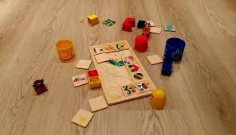
Aktivita

Slide 44
Přístupy pedagoga

Slide 45
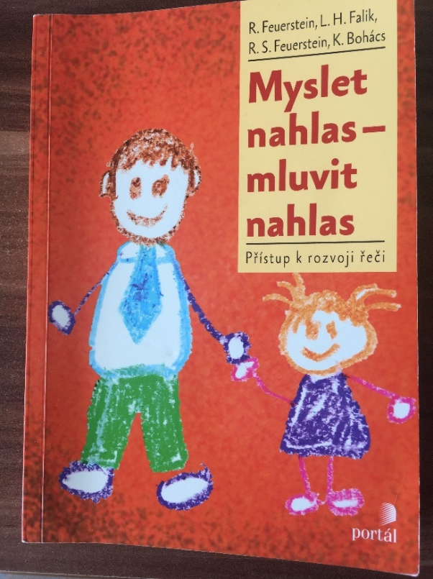
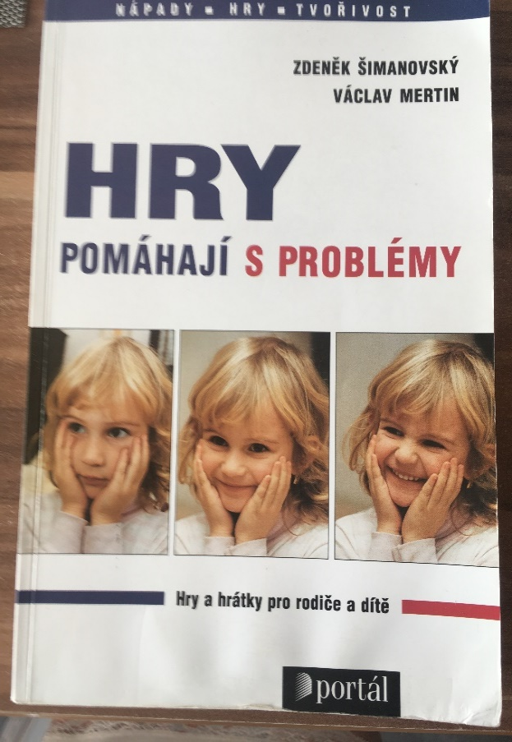

Slide 46
Přístup pedagoga
Podporovat dítě v převzetí odpovědnosti za své učení
Předvídat bariéry, které mohou při osvojování nového učiva u žáka vznikat
Potřeba diferenciace úkolů zaměřených na proces učení
Shromažďovat znalosti o individuálních vzdělávacích preferencích žáků

Slide 47
Přístup učitele - diferenciace je:
řídit vyučovací proces tak, aby odpovídal každému dítěti
nejde o klasické frontální vyučování
Jde o vyučování, které usiluje o respektování individuálních rozdílů
Správně uplatňovaná diferenciace podporuje aktivitu dítěte, žáka

Slide 48
Tvorba účinné intervence
začíná porozuměním
pokračuje tvorbou přesného plánu funkčního systému čtení
klíčovým deficitům v učení

Slide 49
Intervenční programy
Feursteinova metoda
Já na to mám (Krejčová, Pospíšilová)
Trénink jazykových schopností podle Elkonina
Metoda dobrého startu (Swierkoszová)
Nebojte se psaní (Heyrovská)
KUPOZ, KUMOT, KUPREV, KUKUČ, KUPUB (Kuncová)

Slide 50
Motivace doma i ve škole Jak?
Výkon
Co jsem dokázal?
Cesta
Jak jsem to dokázal?
Oslava
Jak to hodnotím?
Výsledek
Co je toho důkazem?

Slide 51
Co je to problémové chování?
problémové chování žáka je chování dítěte, které překračuje očekávané projevy chování vzhledem k věku a k situaci, je negativní
Situace, kdy se dítě ve svých projevech opakovaně odlišuje od očekávatelné vývojové a sociokulturní normy chování dané věkové skupiny.

Slide 52
Co je ADHD?
ADHD je jednou z nejvíce zkoumaných neurovývojových poruch u dětí a adolescentů (Kring, Johnson, Davison, Neale, 2010, P.421)
Dle DSM-V, ADHD lze identifikovat u dětí i u dospělých. U jedinců s ADHD mohou přetrvávat symptomy jako nepozornost, hyperaktivita a impulzivita, které stačí k tomu, aby znevýhodnily člověka ve většině jeho aktivit v průběhu života.

Slide 53
ADHD - Obecné zásady pro práci s žáky s obtížemi v chování (Train, 2001)
udržet přiměřenou hladinou stimulace, tj. nabídnout řadu alternativních činností,
dodržovat předem známý rozvrh, stanovit si pravidla
jasné vymezení očekávání.

Slide 54
Mikulajová, M. Čtení, psaní a dyslexie. Bratislava : SAL, 2O12
Bartoňová, M. Specifické poruchy učení. Distanční texty. Brno: Paido. 2018
Bartoňová, M. Specifické poruchy učení. Brno, Paido. 2018
Goetz, Uhlíková: ADHD. Porucha pozornosti s hyperaktivitou.
Příručka pro starostlivé rodiče a zodpovědné učitele. Praha: Galén, 2009.
Temple, Ch., Steelová, J.L. Meredith, K. Čtení a psaní ke kritickému myšlení. Metodická příručka I, II.
Krejčová, L. Děti potřebují přemýšlet. Praha : Portál, 2013
Diagnostické materiály – PPP Brno
www.google.obrazky.com

Slide 55
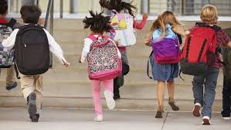
Děkuji za pozornost
miroslava.bartonova@pedf.cuni.cz

